Slide 1
ΤΟ ΓΥΑΛΙ ΤΗΣ ΜΟΣΧΑΣ (ΜΟΣΧΟΒΙΤΗΣ)
ΚΙΝΝΑΣ ΣΠΥΡΙΔΩΝ
ΣΙΔΗΡΟΠΟΥΛΟΣ ΠΑΝΑΓΙΩΤΗΣ
ΤΣΑΓΑΛΑΣ ΑΝΤΩΝΙΟΣ
ΠΑΠΑΣ ΔΗΜΗΤΡΙΟΣ

Slide 2
Χρώμα: Συνηθέστερα άχρωμος. Επίσης ασημόφαιος, ανοικτοκίτρινος, καστανός, ερυθρωπός, πρασινωπός.
Κρύσταλλοι: Πινακοειδείς, βραχυπρισματικοί, εύκαμπτοι και ελαστικοί
Σκληρότητα: 2 - 2,5
Υφή: Φυλλώδης, συμπαγής σε φυλλάρια

Slide 3
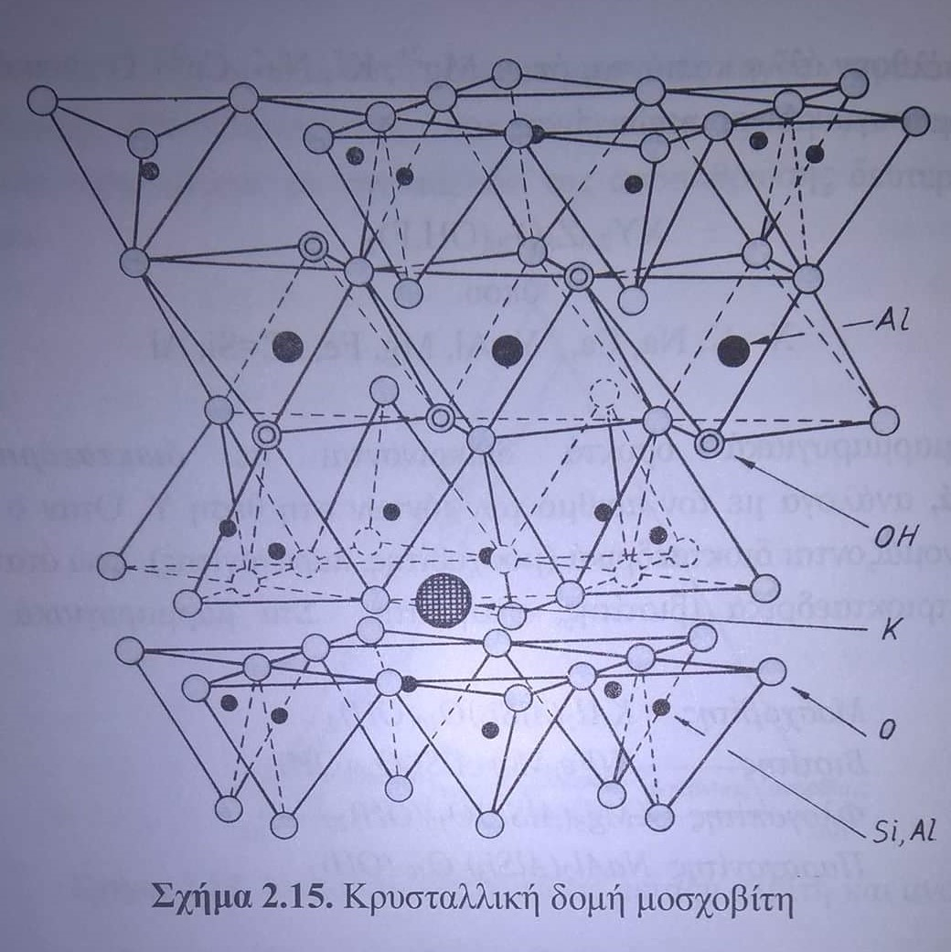
Κρυσταλλική Δομή:
Ο μοσχοβίτης κρυσταλλώνεται στο μονοκλινές σύστημα και η κρυσταλλική δομή του απεικονίζεται στην παρακάτω εικόνα (2.15). Είναι διοκταεδρικό φυλλοπυριτικό ορυκτο και κατατάσσεται στα ορυκτά δομής 2:1, πράγμα που σημαίνει ότι ένα οκταεδρικό φύλλο παρεμβάλλεται σε δύο τετραεδρικά (Τ-Ο-Τ)

Slide 4
Τετραεδρικό φύλλο
• 6 όμοια τετράεδρα ενώνονται σε εξαγωνικούς δακτυλίους
• Χρησιμοποιούνται μόνο τα οξυγόνα βάσης
• Οι δεσμοί είναι ομοιοπολικοί
• Τα οξυγόνα βάσης δίνουν και τα δύο ηλεκτρόνια, κατά συνέπεια η βάση είναι ουδέτερη
• Τα οξυγόνα κορυφής δίνουν μόνο ένα ηλεκτρόνια,άρα περισσεύει άλλο ένα. Ως αποτέλεσμα, κάθε δακτύλιος έχει σθένος 6-
• Οι δακτύλιοι αναπτύσσονται απεριόριστα στο οριζόντιο επίπεδο

Slide 5
Οκταεδρικό φύλλο
• Τα οκτάεδρα έχουν Al στην μέση και (ΟΗ)- στις κορυφές
• Επανάληψη των οκταέδρων στο οριζόντιο επίπεδο δημιουργεί το οκταεδρικό φύλλο

Slide 6
Χημική Σύσταση [KAl2(Si3Al)O10(OH,F)2]
Μοριακό βάρος: 398.71 gm
Κάλιό: 9.81 % K 11.81 % K₂O
Αλουμίνιο: 20.30 % Al 38.36 % Al₂O₃
Πυρίτιο: 21.13 % Si 45.21 % SiO₂
Υδρογόνο: 0.46 % H 4.07 % H₂O
Οξυγόνο: 47.35 % O
Φθόριο: 0.95 % F 0.95 % F
- % F -0.40 % -O=F₂

Slide 7
Μαρμαρυγίες
Η ομάδα Μαρμαρυγιών της κατηγορίας των φυλλοπυριτικών ορυκτών περιλαμβάνει αρκετά στενά συναφή υλικά που έχουν σχεδόν τέλεια βασική διάσπαση. Όλα τα ορυκτά της ομάδας κρυσταλλώνονται στο μονοκλινές σύστημα, με τάση προς ψευδοεξαγωνικούς κρυστάλλους και είναι παρόμοια στη χημική σύνθεση. Η σχεδόν τέλεια διάσπαση, η οποία είναι το πιο σημαντικό χαρακτηριστικό του μαρμαρυγία, εξηγείται από τη διάταξη του ατόμων σαν εξαγωνικό φύλλο.

Slide 8
Χρήσεις
Δεν χρησιμοποιείται ως μετάλλευμα για την παρασκευή κάποιου στοιχείου, ωστόσο η διαφάνεια, η χαμηλή πυκνότητα, η ανθεκτικότητα σε διαλύτες και οξέα και οι μηχανικές και διηλεκτρικές του ιδιότητες τον κάνουν περιζήτητο σε διάφορες βιομηχανικές εφαρμογές
Χρησιμοποιείται ως μονωτικό σε ηλεκτρικές συσκευές (π.χ. στην κατασκευή ηλεκτρικών σιδήρων για σιδέρωμα διαχωρίζει την αντίσταση από την πλάκα σιδερώματος),
Στην κατασκευή πυκνωτών ως διηλεκτρικό (η ευκαμψία του επιτρέπει και τις αναδιπλώσεις σε πυκνωτές χάρτου)
Στην κατασκευή μετασχηματιστών, σε ηλεκτρικές συσκευές θέρμανσης κτλ. ενώ χρησιμοποιείται και σε μικρές οικοδομικές κατασκευές ως μονωτικό.
Τα μεγάλα διαφανή φύλλα του χρησιμοποιούνται σε φούρνους υψηλών θερμοκρασιών αντί για γυαλί, καθώς παρουσιάζουν ικανή διαφάνεια, υψηλή θερμική μόνωση και αξιοσημείωτη ανθεκτικότητα σε μηχανικές και θερμικές καταπονήσεις.

Slide 9
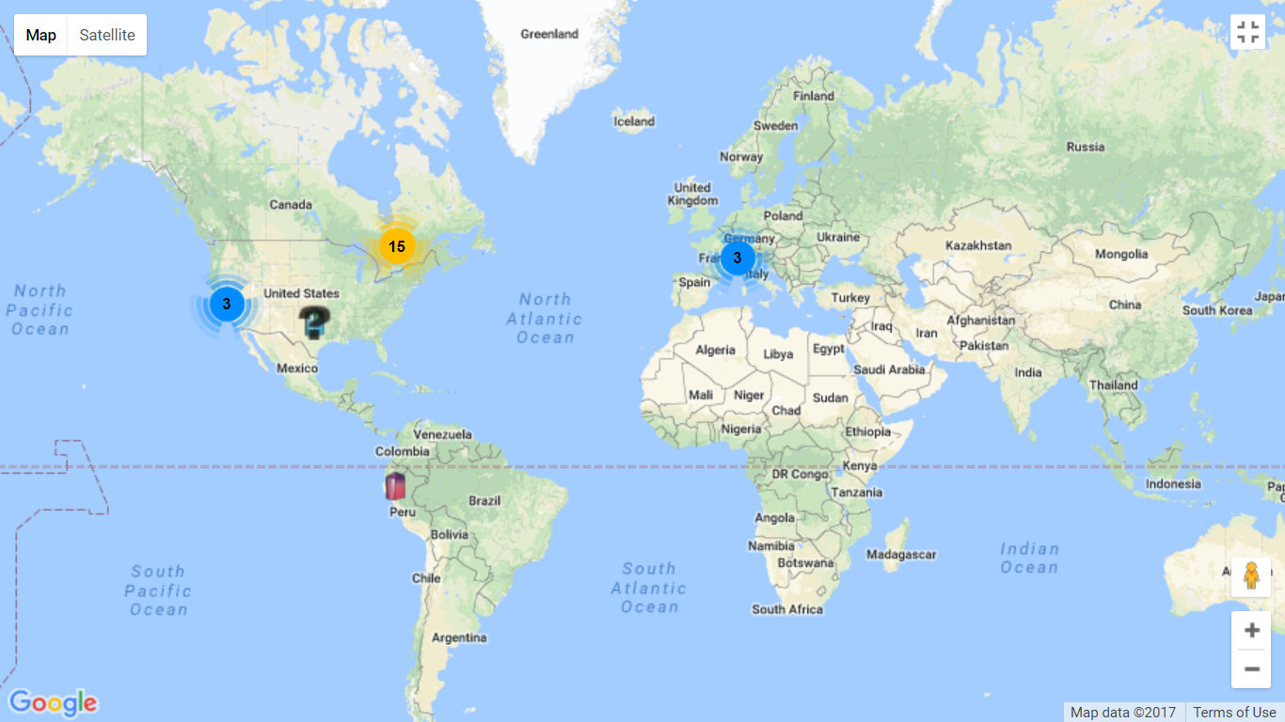

Slide 10
Πηγές-Βιβλιογραφία
http://webmineral.com/
http://mindat.com/
Τμήμα Γεωλογίας Αριστοτελείου Πανεπιστημίου Θεσσαλονίκης
Handbook of Mineralogy
James Dwight Dana, Manual of Mineralogy and Lithology, Containing the Elements of the Science of Minerals and Rocks, READ BOOKS, 2008 ISBN 1-4437-4224-4
Frederick H. Pough, Roger Tory Peterson, Jeffrey (PHT) Scovil, A Field Guide to Rocks and Minerals, Houghton Mifflin Harcourt, 1988 ISBN 0-395-91096-X
Walter Schumann, R. Bradshaw, K. A. G. Mills, Handbook of Rocks, Minerals and Gemstones, Houghton Mifflin Harcourt, 1993 ISBN 0-395-51137-2
Στέργιος Σ.Θεοδωρίκας : Πετρολογία-ορυκτολογία (4^{η} εκδοση )

